Slide 1


ЗАКАЗЧИКА

Slide 2
Основные возможности
Личные кабинет заказчика делиться на три основные группы.
Это аукционы, поставщики и аналитика. Каждая группа имеет следующие возможности.
Аукционы
Организация аукциона путем, составления заявки и отправки ее брокеру представителю.
Просмотр списка активных торгов и детальное ознакомление с ним.
Ведение списка прошедших.

Slide 3
Поставщики
База поставщиков с контактами.
Функции поиска поставщика по заданным критериям.
Возможность проверки поставщика на наличие задолженностей и других данных.

Slide 4
Аналитика
Общая информация о количестве торгов и их статусе
Сводка об экономии за отведенный период

Slide 5
Безопасность и сохранность конфиденциальности.
Личный кабинет заказчика защищен авторизационными данными и без ведома владельца, третьи лица не смогут ознакомиться с какой-либо внутренней информаций и совершить подачу заявок на организацию аукционов.
Кроме того, по мимо цифровой защиты, каждое техническое действие пользователя отслеживается и согласуется с брокерами представителями, на протяжении всего процесса.

Slide 6
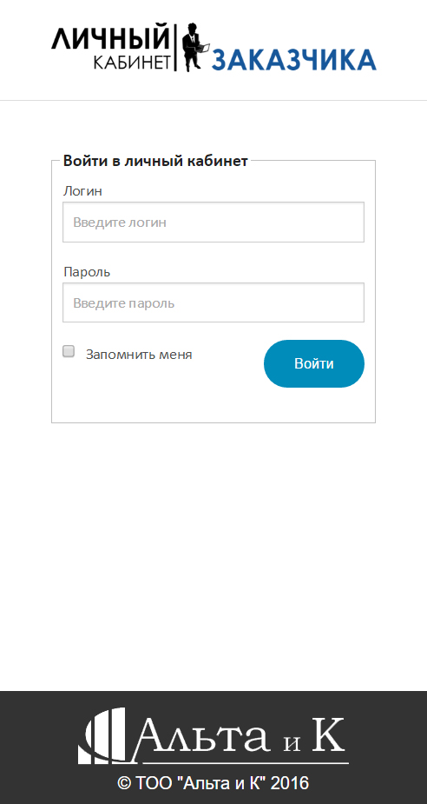
Путеводитель
Все начинается с авторизационной страницы, где пользователь вводит данные логина и пароля, предоставленные ему при регистрации и заключении договора.

Slide 7
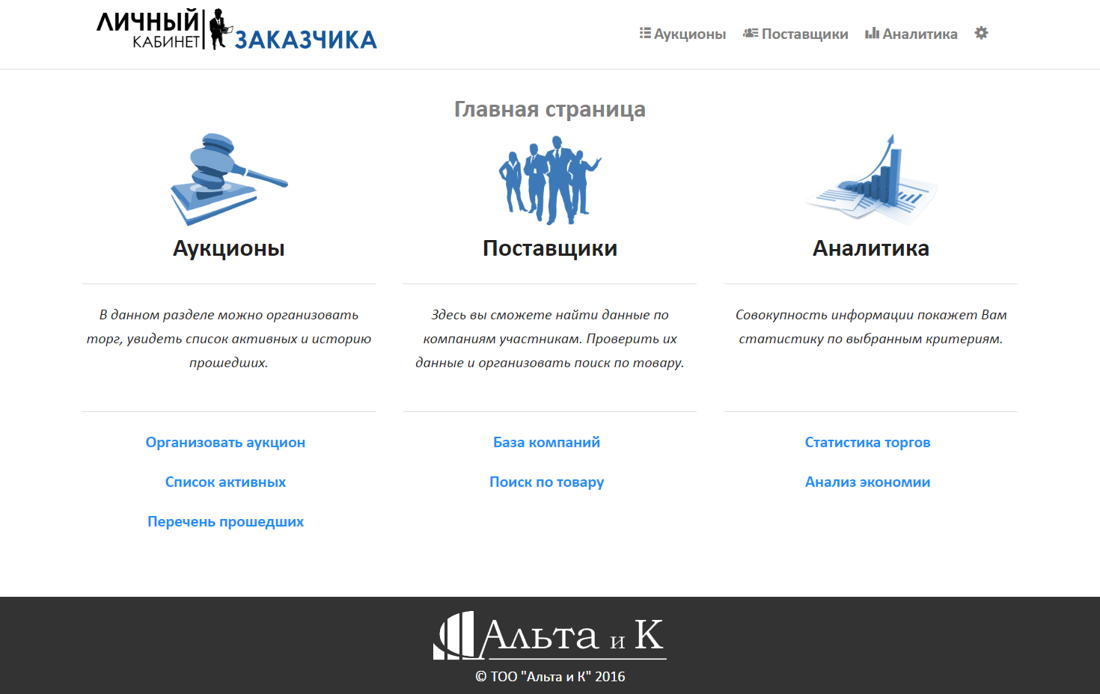
Далее клиент переходит на главную страницу, с которой осуществляется навигация по основному функционалу. На любой другой странице, можно также осуществлять переходы по сайту, используя верхнее правое меню.

Slide 8
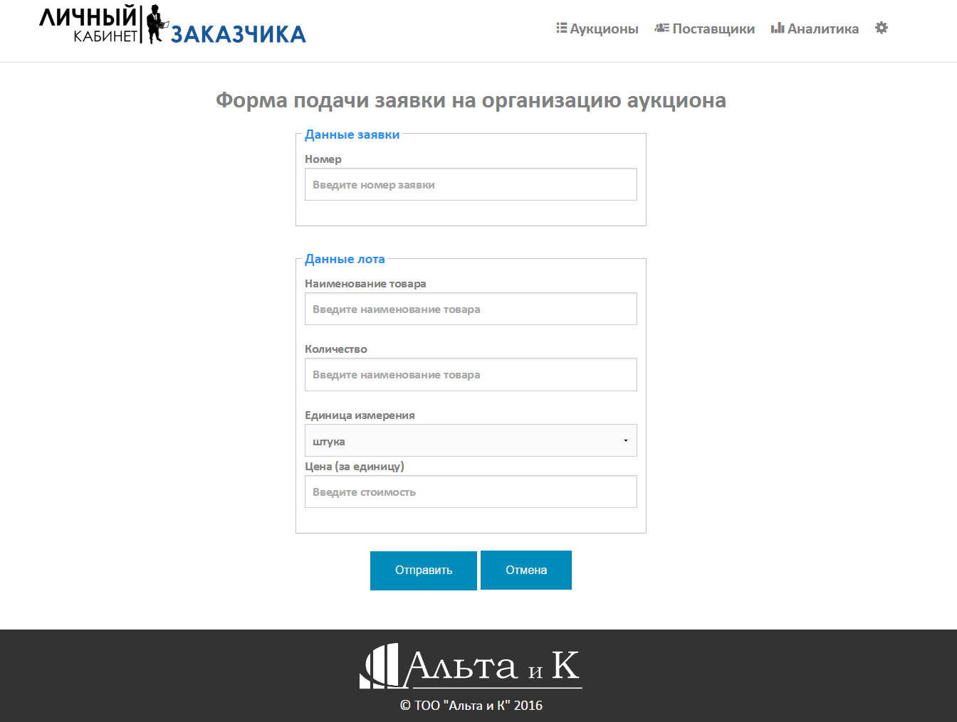
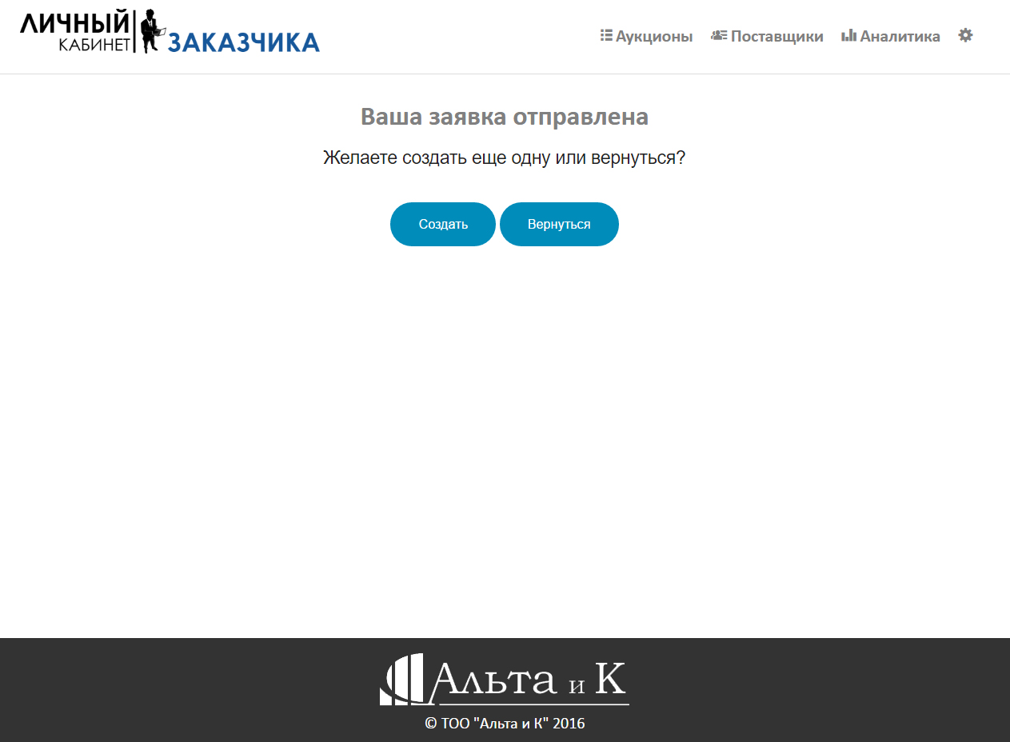
Одним из основных преимуществ платформы, является он-лайн подача заявки на создание аукциона. После ввода данных торга, документ отправляется на дальнейшую обработку к брокеру представителю.

Slide 9
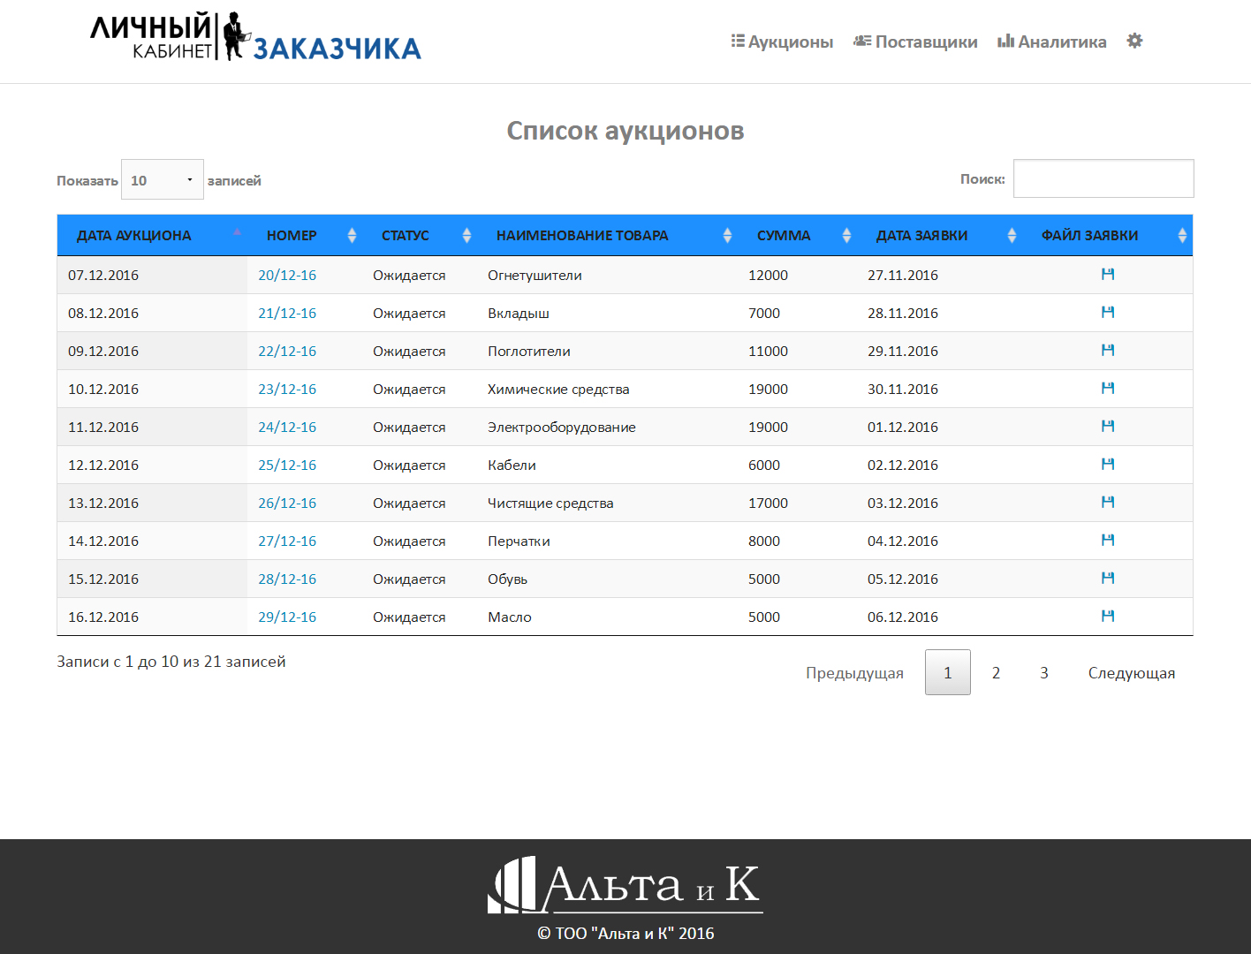
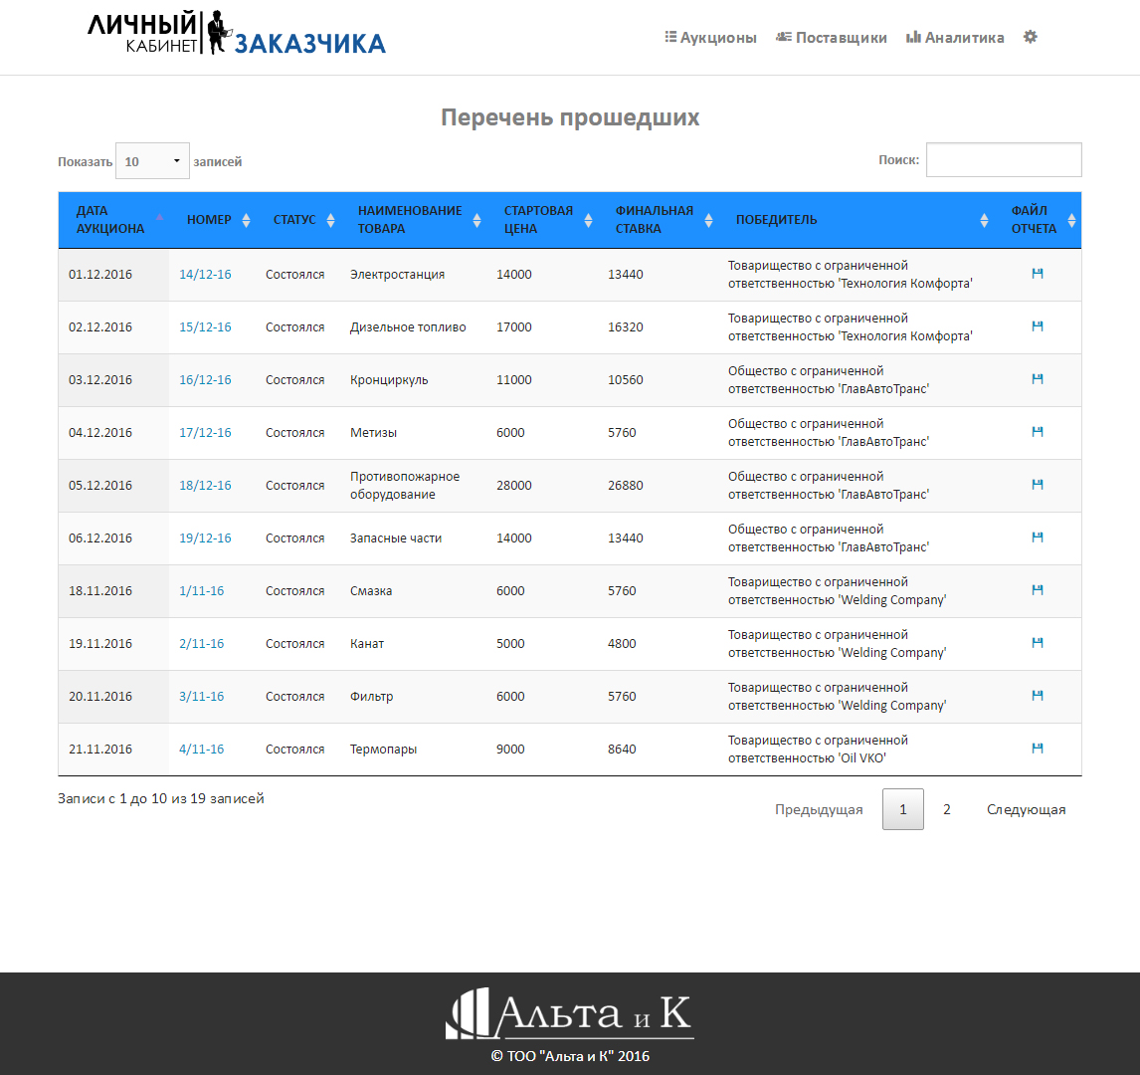
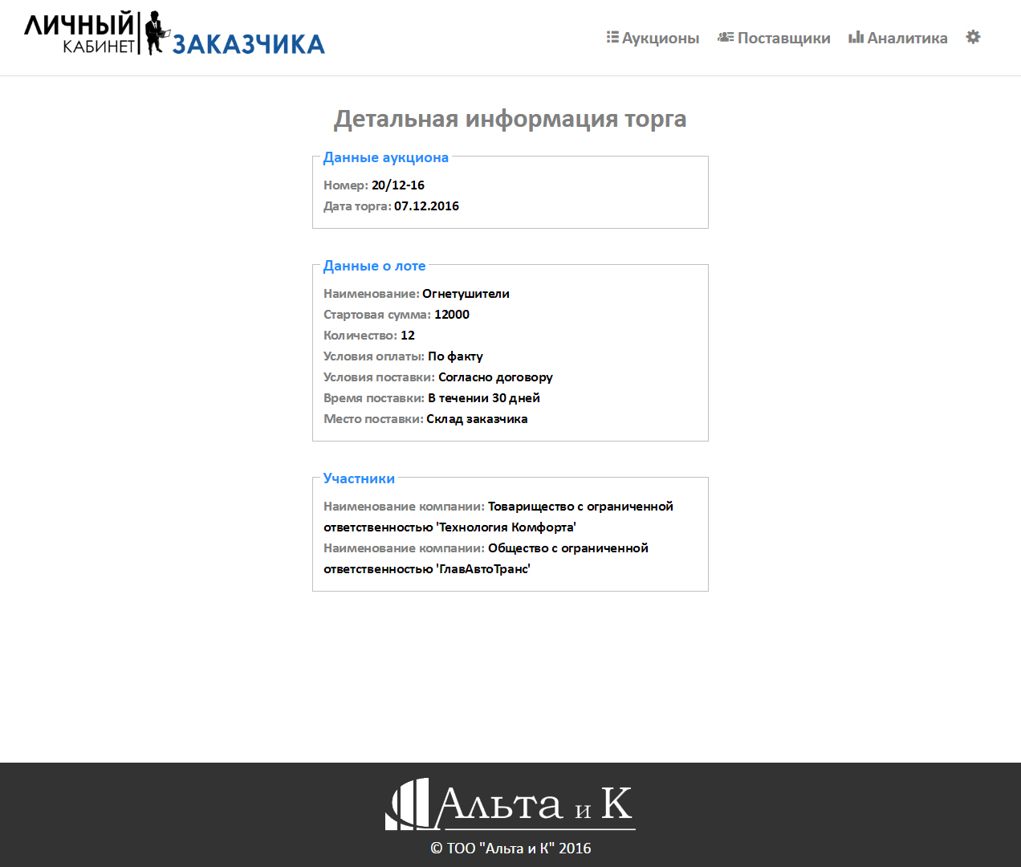
Заказчик может отслеживать состояния и результаты аукционов. Для этого предусмотрены списки активных торгов и результаты по прошедшим. Все это можно увидеть в виде списков или ознакомиться более подробно на детальных формах.

Slide 10
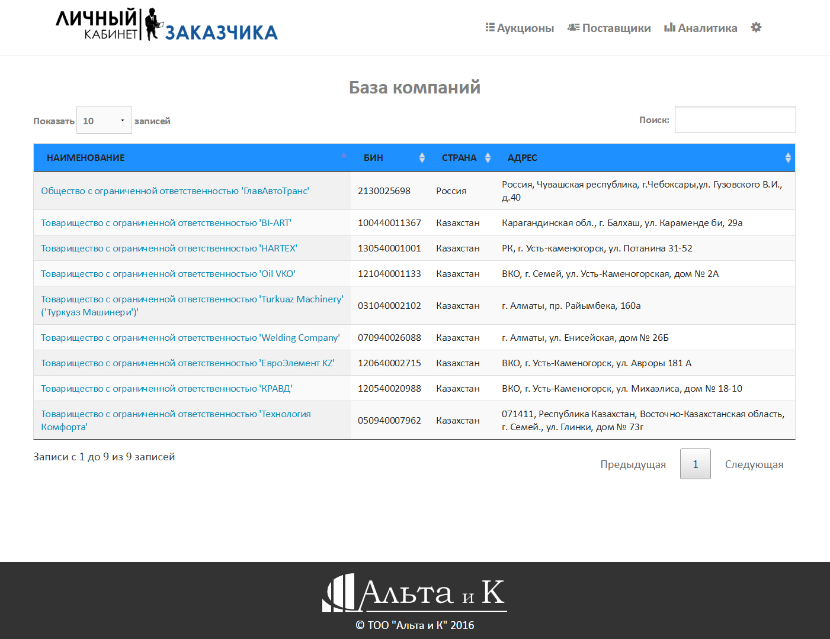
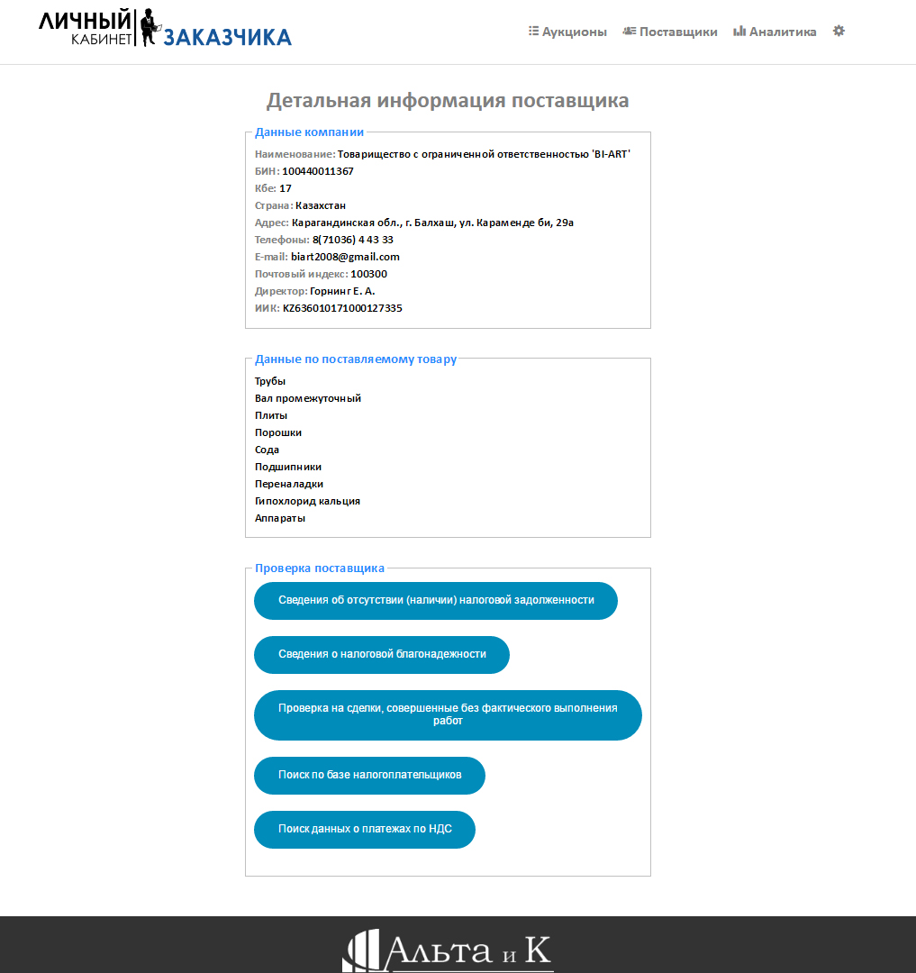
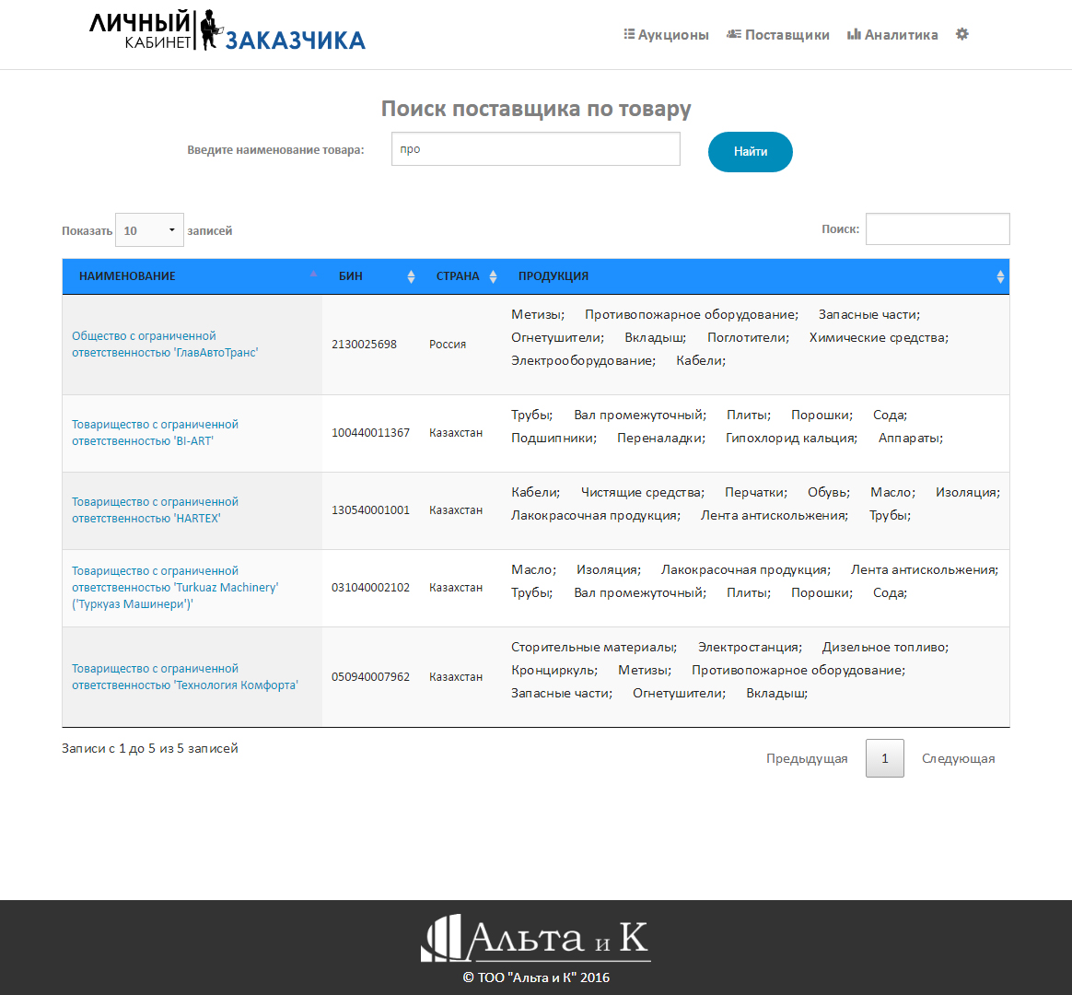
В разделе компаний, клиенту предоставлена обширная база поставщиков с данными о них. Как и в аукционах, перечень можно увидеть в виде списков и более детальной информации. Заказчик может осуществлять поиск по различным критериям.
Больших плюсом нашего продукта является возможность узнать о благонадежности той или иной компании он-лайн.

Slide 11
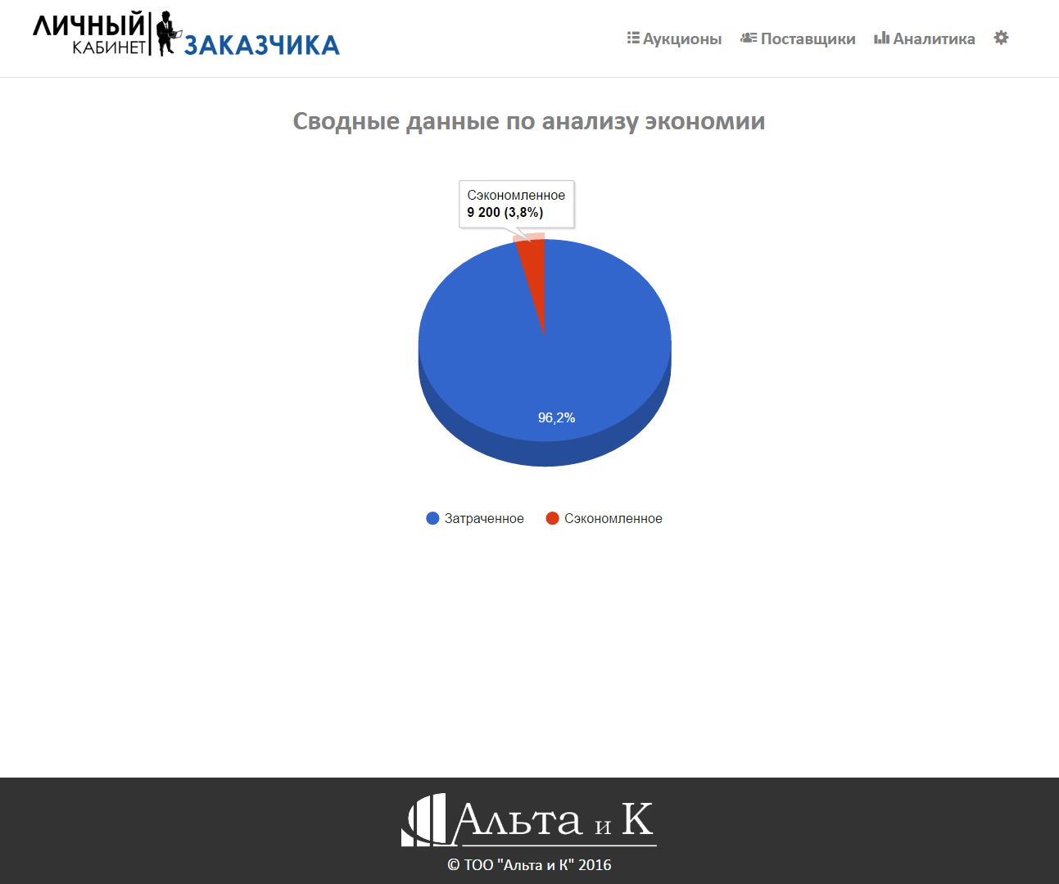
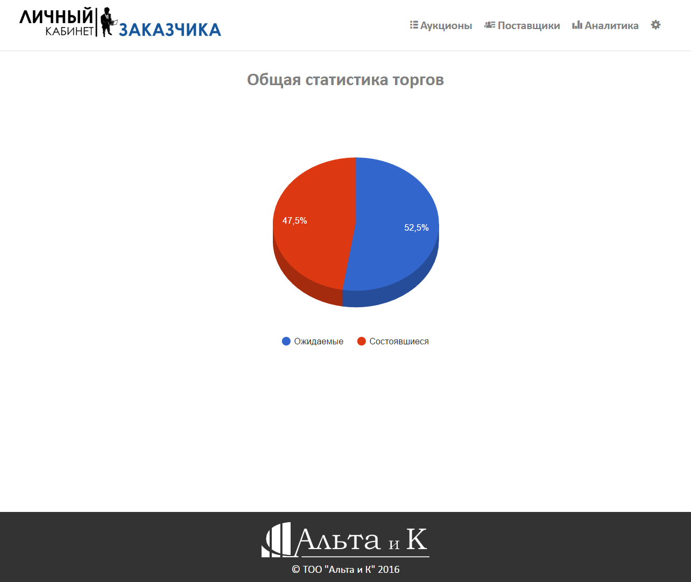
Раздел аналитики, предоставит клиенту информацию по торгам, их результатам, поставщикам, участвовавшим в аукционах.
По желанию заказчика, мы можем составить любой отчет, для дальнейшего использования в целях повышения производительности в компании и сбора статистической информации о деятельности.

Slide 12

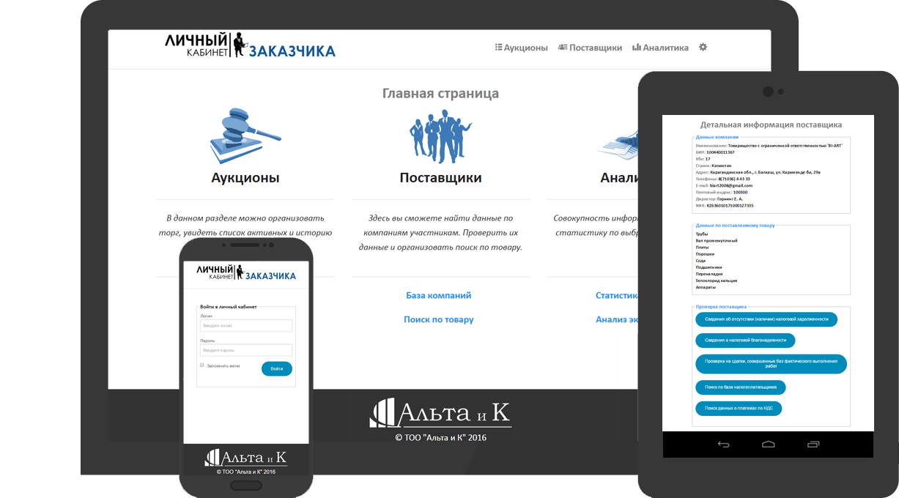
В век современных технологий, наша продукция не нуждается в дополнительном программном обеспечении, которое постоянно нужно устанавливать, вызывая специалистов.
Наш продукт идет на любом устройстве подключенном к интернету, что делает работу проще и мобильнее.
Вам не нужно тратить время на простои в пробках, чтобы отвезти документы, достаточно лишь сделать клик.

